Slide 1
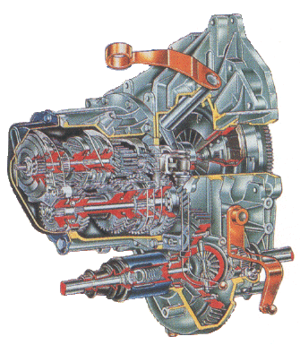
BOITE DE VITESSES MANUELLE
Entrée :
Moteur + Embrayage
Sorties :
Roues
Source PSA

Slide 3
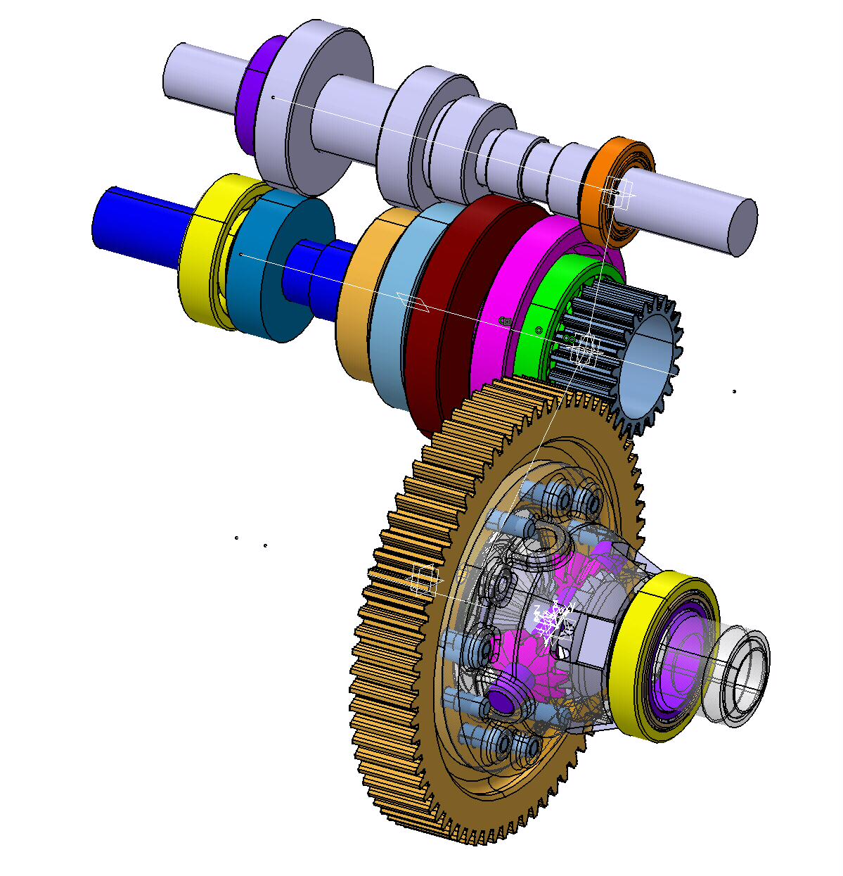
Arbre primaire
Primary shaft
Arbre secondaire
Secondary Shaft
Différentiel
Differential drive

Slide 5
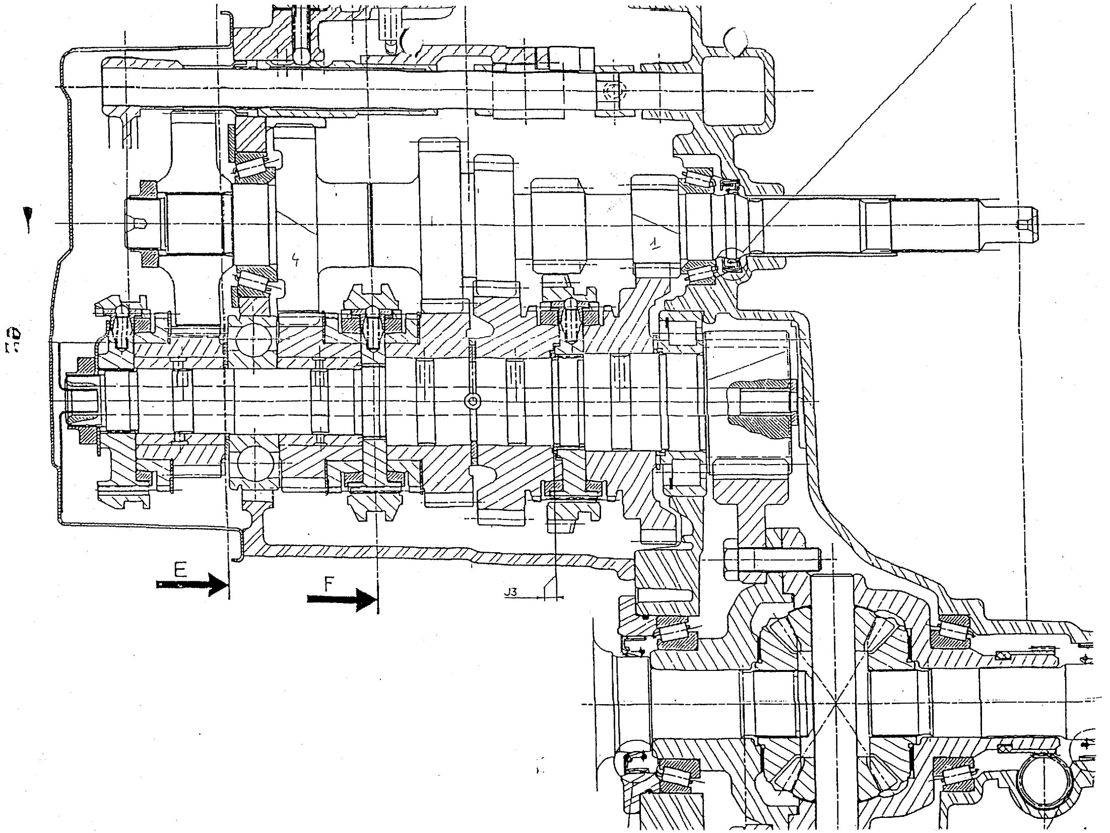

Slide 6
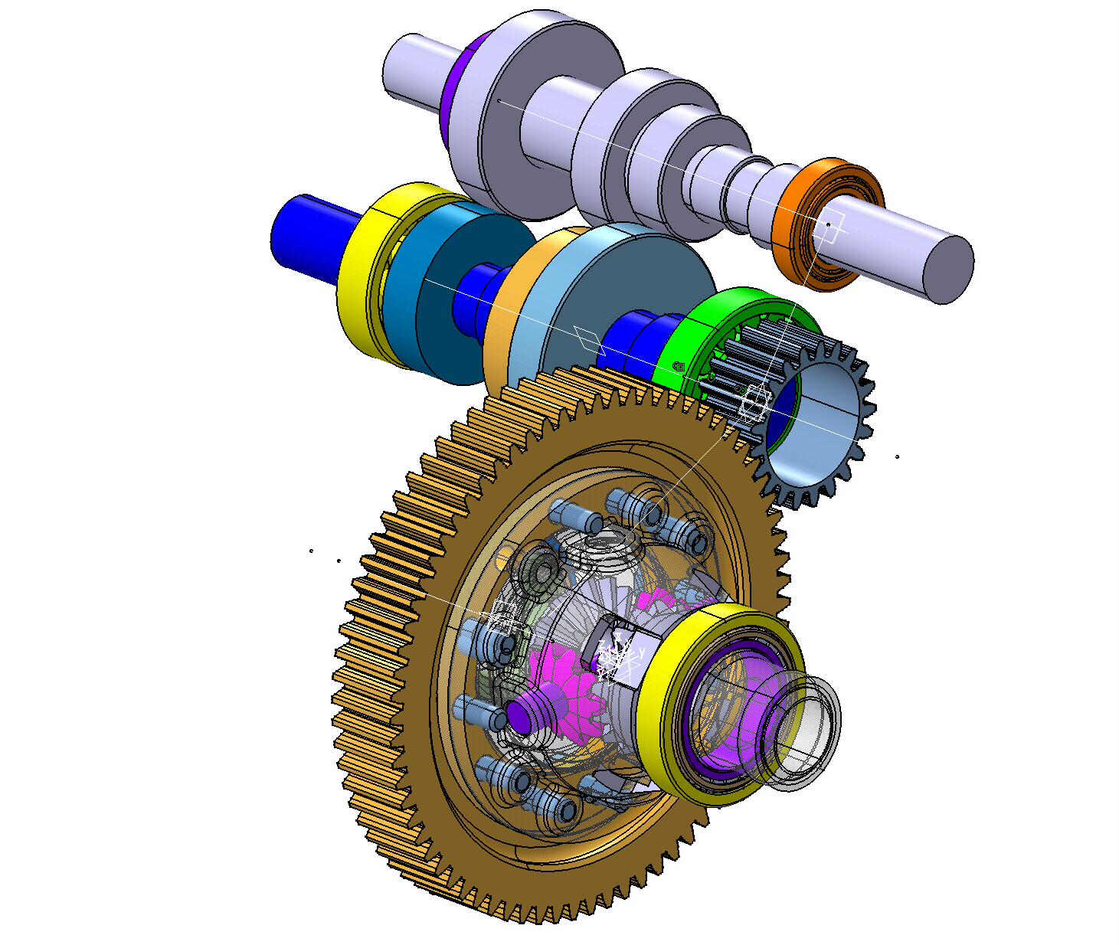
y
E1
A
O1
B
E2
O2
z
x

Slide 7
